Slide 2
การนำ PDCA มาใช้ครั้งแรกโดย Walter Shewhart เพื่อใช้ควบคุมกระบวนการทางสถิติของบริษัท Bell Laboratory ที่สหรัฐอเมริกา ต่อมา W. Edward Deming ได้เผยแพร่ความรู้วงจรเดมิ่งอย่างกว้างขวาง
วงจร PDCA ได้รับความนิยมมากโดยเฉพาะในประเทศ
ญี่ปุ่น ซึ่งได้ให้ความสำคัญกับพื้นฐาน การบริหารงานให้เกิดคุณภาพ 2 อย่าง คือ การสื่อสารและความร่วมมือร่วมใจจากทุกคนในหน่วยงาน โดยผู้บริหารเป็นผู้กำหนดแผนงาน แต่จะสื่อสารผ่านช่องทางหัวหน้างานและพนักงานตามลำดับขั้น เป้าหมายจะถูกกำหนดขึ้นตามความเหมาะสมที่เป็นไปได้

Slide 3
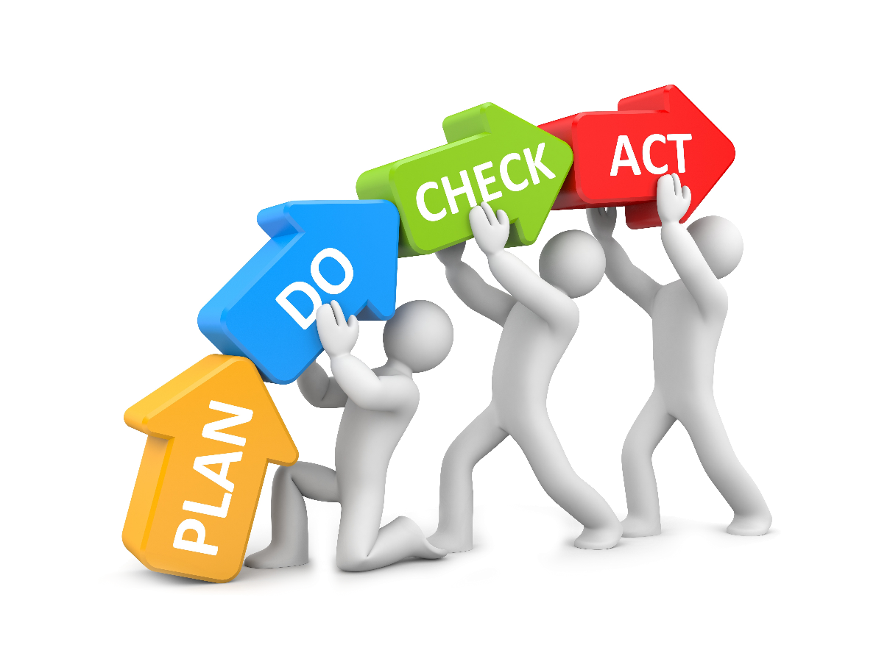
วงจร PDCA สามารถนำมาประยุกต์ใช้ได้กับชีวิตของแต่ละบุคคลได้ทุกเรื่อง
PDCA คือ วงจรการควบคุมคุณภาพ หรือวงจรเดมิ่ง ประกอบด้วย

Slide 4
การวางแผน (Plan)
การปฏิบัติตามแผน (Do)
การตรวจสอบ (Check)
การปรับปรุงแก้ไข (Action)

Slide 6
การวางแผนที่ดีนั้น ต้องวิเคราะห์สถานการณ์ 5W1H ดังนี้

Slide 7
การประเมินผล
การศึกษา
การเตรียมงาน
การดำเนินงาน
การวางแผนเป้าหมายชีวิต หมายถึง การตั้งเป้าหมายชีวิตของบุคคล ที่ได้วางแผนไว้ด้วยวิธีการที่เหมาะสมเพื่อนำตนเองไปสู่เป้าหมายของชีวิตในอนาคต เป็นการวางเป้าหมายไว้ว่าจะต้องตั้งตัวสร้างฐานะให้ได้ โดยเรียนให้จบและประกอบอาชีพที่สุจริต ซึ่งการวางแผนเป้าหมายในชีวิตของแต่ละบุคคล
จะแตกต่างกันไปเพื่อให้การดำเนินชีวิตมีคุณภาพ

Slide 8
การวางแผนเป้าหมายชีวิตขั้นต้น
แบ่งได้ 3 ระดับ คือ
การวางแผนเป้าหมายชีวิตขั้นกลาง
การวางแผนเป้าหมายชีวิตขั้นสูงสุด
3.1 เป้าหมายที่ไม่เป็นตัวเงิน
3.2 เป้าหมายที่เป็นตัวเงิน

Slide 9
สิ่งที่ต้องพิจารณาในการกำหนดเป้าหมายชีวิต
ตั้งเป้าหมายที่แน่นอนและชัดเจน
เป้าหมายนั้น
ควรจัดลำดับก่อนหลังให้แน่นอน
เป้าหมายต้องมีความเป็นไปได้
กระบวนการวางแผนชีวิต มี 4 ขั้นตอน ดังนี้

Slide 10
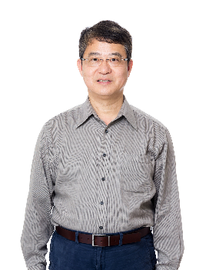
บุคคลส่วนใหญ่ต้องวางเป้าหมายและวางแผนในแต่ละช่วงชีวิตให้สอดคล้อง กับรายได้และความรับผิดชอบในช่วงนั้น เพื่อป้องกันไม่ให้เกิดปัญหาในอนาคต ดังต่อไปนี้
ช่วงวัยเด็ก
ช่วงวัยหลังจบการศึกษา
ช่วงวัยทำงานเต็มที่
ช่วงก่อนวัยเกษียณอายุ
วัยเกษียณอายุ

Slide 11
เป้าหมายที่ดีนั้นควรจะกำหนดตามหลัก SMART ดังนี้
Specific
คือ จะต้องมีความชัดเจนและเฉพาะเจาะจง
Measurable
คือ สามารถวัดผลและประเมินผลได้
Acceptable
คือ สามารถยอมรับได้
Realistic
คือ เป้าหมายนั้นต้องอยู่บนพื้นฐานของความเป็นจริง
Timely
คือ เป้าหมายนั้นต้องมีการกำหนดเวลาแน่นอน

Slide 12
ในปัจจุบันอาจจะมีการเพิ่มการวางแผนเป้าหมายชีวิตขึ้นมาอีก 2 ชนิด เรียกว่า SMARTER ดังนี้

Slide 13
วงจรการควบคุมคุณภาพ หรือวงจรเดมิ่ง โดยวงจรการควบคุมคุณภาพนี้สามารถนำมาใช้ในการดำเนินชีวิตให้ประสบความสำเร็จได้ โดยเมื่อนำมาใช้ในการดำเนินชีวิตแล้ว จะแบ่งออกได้ดังนี้
การวางแผน (P = Plan)
การปฏิบัติงานตามแผน (D = Do)
การตรวจสอบการปฏิบัติตามแผน (C = Check)
การปรับปรุงแก้ไข (A = Action)

